Slide 1
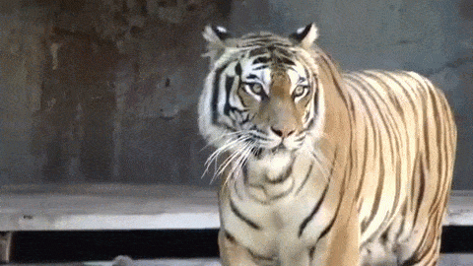

Slide 2
আজকের পাঠে সকলকে স্বাগত

Slide 3
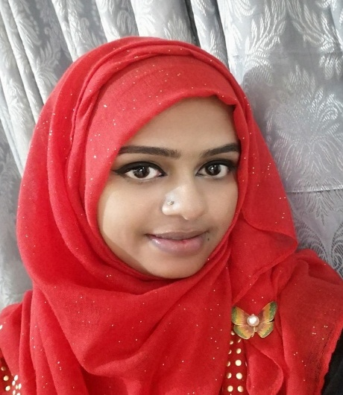
শিক্ষক পরিচিতি
পাঠ পরিচিতি
শামিমা নাসরিন সনিয়া
সহকারী শিক্ষক
দক্ষিণ গাছুয়া সরকারি প্রাথমিক বিদ্যালয়
মুলাদী, বরিশাল।
শ্রেণি- পঞ্চম
বিষয়- বাংলা
অধ্যায়- ৩

Slide 4
শিখনফল
শোনা
১.২.১ উচ্চারিত পঠিত বাক্য, কথা মনোযোগ সহকারে শুনবে।
৩.১.২ বণর্না শুনে বুঝতে পারবে।
বলা
১.১.১ যুক্তবর্ণ সহযোগে তৈরি শব্দ স্পষ্ট ও শুদ্ধভাবে বলতে পারবে।
১.১.২ যুক্তবর্ণ সহযোগে তৈরি শব্দযুক্ত বাক্য স্পষ্ট ও শুদ্ধভাবে বলতে পারবে।
২.৫.৩ সহজ বিষয় বণর্না করতে পারবে।
পড়া
১.৩.১ পাঠে ব্যবহৃত যুক্তব্যঞ্জন সংবলিত শব্দ শুদ্ধ উচ্চারণে পড়তে পারবে।
১.৩.২ পাঠে ব্যবহৃত যুক্তব্যঞ্জন সংবলিত শব্দযোগে গঠিত বাক্য সাবলীলভাবে পড়তে পারবে।
লেখা
১.৪.১ যুক্তবর্ণ ভেঙে লিখতে পারবে।

Slide 5
আবেগ সৃষ্টি
Entertainment video from YouTube or other video sites.

Slide 6
আমাদের আজকের পাঠ
সুন্দরবনের প্রাণী
পাঠ্যাংশ:- সুন্দরবনের বাঘ……………..হাত থেকে বাচাঁতে হবে।

Slide 7
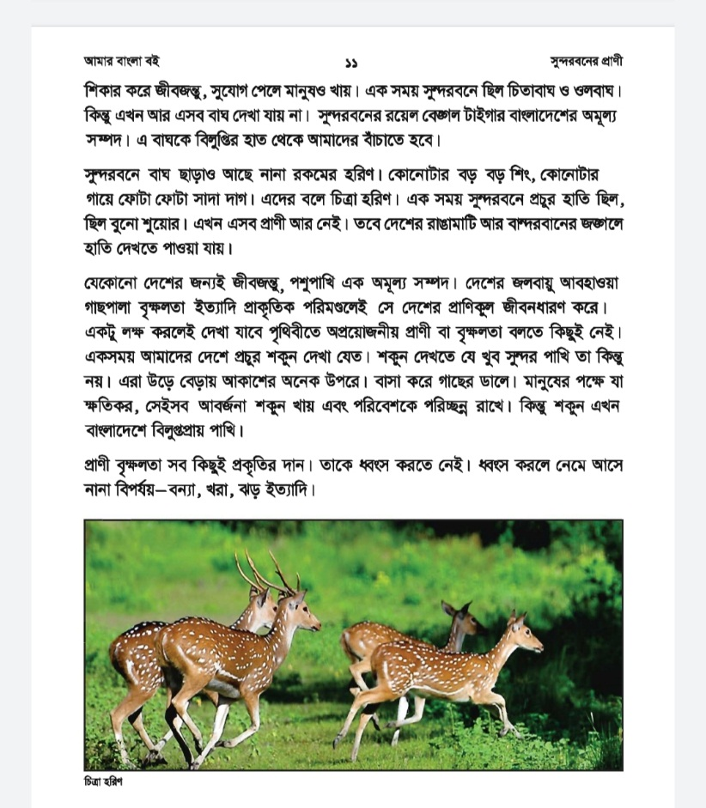
পাঠ্যবইয়ের সাথে সংযোগ
সবাই বইয়ের ১১
পৃষ্ঠা খোলো

Slide 8
আমি পাঠের নির্ধারিত অংশটুকু পড়ে শোনাবো, তোমরা সবাই মনোযোগ সহকারে শুনবেন এবং বইয়ে আঙ্গুল রেখে মিলাবে।

Slide 9
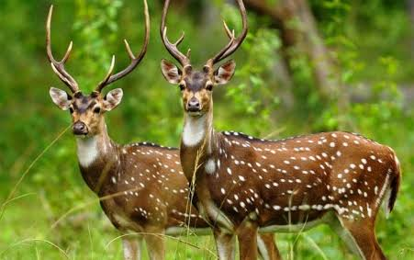
সুন্দরবনে বাঘ ছাড়াও আছে নানা রকমের হরিণ। কোনটার বড় বড় শিং, কোনটার গায়ে ফোটা ফোটা সাদা দাগ। এদের বলে চিত্রা হরিণ।

Slide 10
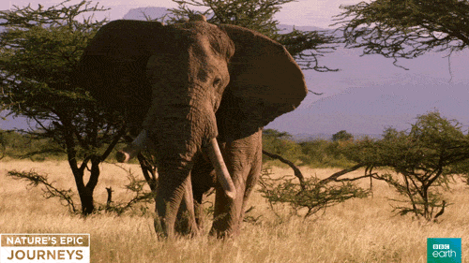
এক সময় সুন্দরবনে প্রচুর হাতি ছিল, ছিল বুনো শুয়োর। এখন এইসব প্রাণী আর নেই। তবে দেশের রাঙামাটি আর বান্দরবানের জঙ্গলে হাতি দেখতে পাওয়া যায়।

Slide 11
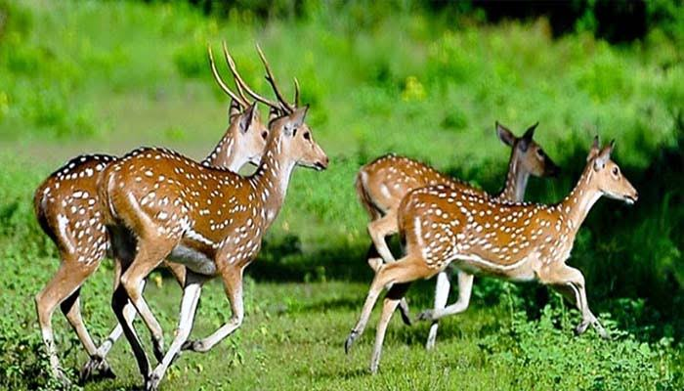
যে কোন দেশের জন্যই জীবজন্তু, পশুপাখি এক অমূল্য সম্পদ। দেশের জলবায়ু আবহাওয়া গাছপালা বৃক্ষলতা ইত্যাদি প্রাকৃতিক পরিমন্ডলেই সে দেশের প্রাণিকুল জীবনধারণ করে। একটু লক্ষ করলেই দেখা যাবে পৃথিবীতে অপ্রয়োজনীয় প্রাণী বা বৃক্ষলতা বলতে কিছু নেই।

Slide 12
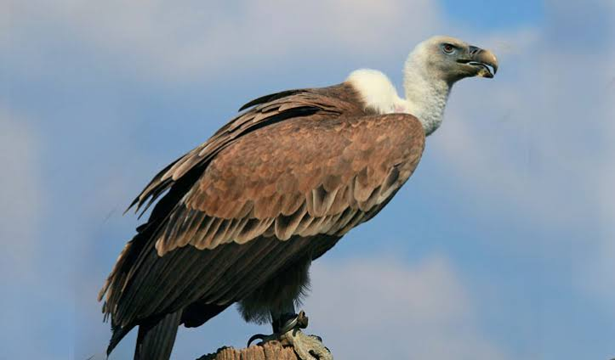
এক সময় আমাদের দেশে প্রচুর শকুন দেখা যেত। শকুন দেখতে যে খুব সুন্দর পাখি তা কিন্তু নয়। এরা উড়ে বেড়ায় আকাশের অনেক উপরে। বাসা করে গাছের ডালে। মানুষের পক্ষে যা ক্ষতিকর, সেইসব আবর্জনা শকুন খায় এবং পরিবেশকে পরিচ্ছন্ন রাখে। কিন্ত শকুন এখন বাংলাদেশে বিলুপ্ত প্রায় পাখি।

Slide 13
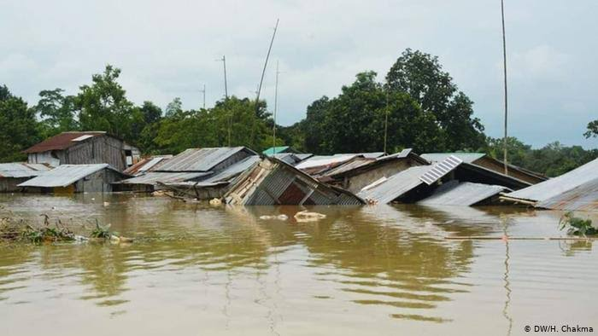
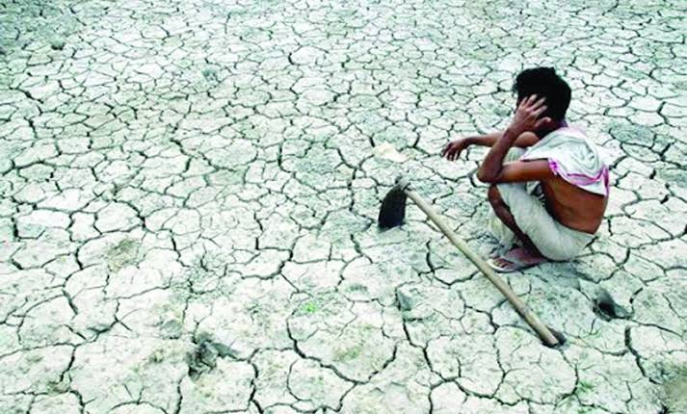
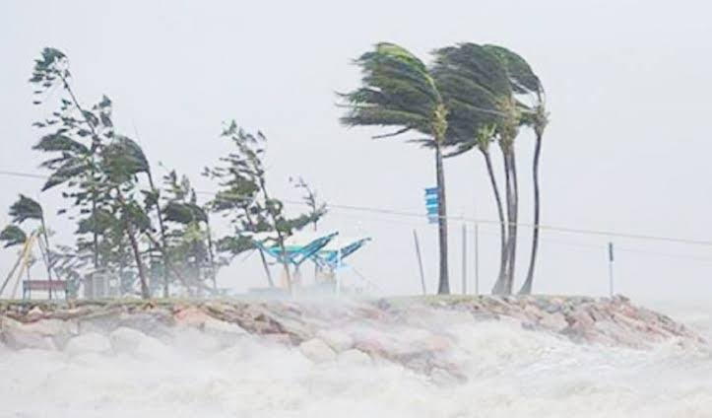
প্রাণী বৃক্ষলতা সব কিছুই প্রকৃতির দান। তাকে ধ্বংস করতে নেই। ধ্বংস করলে নেমে আসে নানা বিপর্যয়- বন্যা, খরা, ঝড় ইত্যাদি।
পশুপাখি ও জীবজন্তু প্রাকৃতিক পরিবেশের সঙ্গে মিলেমিশে থাকে। প্রকৃতিতে যদি বিপর্যয় ঘটে তবে এদের জীবনও বিপন্ন হয়। সুন্দরবনের অনেক প্রাণী প্রাকৃতিক পরিবর্তনের ফলে বিলুপ্ত হয়ে গেছে। যেসব প্রাণী আছে তাদের বিলুপ্তির হাত থেকে বাঁচাতে হবে।

Slide 14
সমস্বরে পাঠ
আমি নির্ধারিত পাঠটি পড়ব এবং শিক্ষার্থীরা আমার সাথে সাথে পড়বে।

Slide 15
একক পাঠ
প্রিয় শিক্ষার্থীরা তোমরা এখন একে একে উচ্চ স্বরে নির্ধারিত পাঠটি পড়ো।

Slide 16
নতুন শব্দের অর্থ গুলো জেনে নেই
বিলুপ্ত
যা এখন আর সহজে দেখা যায়না ।
অমূল্য
যার মূল্য নির্ধারণ করা যায়না ।
সম্ভার
বিভিন্ন জিনিস ।

Slide 17
যুক্তবর্ণ ভেঙে নতুন শব্দ তৈরি করি
ন্দ
ন + দ - আনন্দে পড়ালেখা করি।
ঙ্গ
ঙ + গ - সুন্দরবনে আছে রয়েল বেঙ্গল টাইগার।
প্ত
প + ত - এখানে গুপ্তধন আছে।

Slide 18
দলীয় কাজ
দল ০১
সুন্দরবনের দুইটি পশুর নাম লিখ।
দল ০২
সুন্দরবনের দুইটি বিলুপ্তি প্রাণীর নাম লিখ।

Slide 19
জোড়ায় কাজ
শব্দগুলোর অর্থ লেখ।
বিলুপ্ত
অমূল্য
সম্ভার

Slide 20
একক কাজ
যুক্তবর্ণ ভেঙে বাক্য তৈরী করো।
ন্দ
প্ত
ম্ভ

Slide 21
মূল্যায়ন
প্রশ্নের উত্তর দাও
১। শকুন আমাদের কি উপকার করে?
২। সুন্দরবন কোথায় অবস্থিত?
৩। বন্যপ্রাণী ধ্বংস করলে কি বিপর্যয় নেমে আসবে?

Slide 22
বাড়ির কাজ
তুমি নাম শুনেছ কিন্তু দেখনি এমন পাঁচটি প্রানীর নাম লিখে আনবে।

Slide 23
প্রিয় শিক্ষার্থী সবাইকে ধন্যবাদ।

